Slide 1

NOMBRE DEL CURSO
NOMBRE DEL TUTOR

Slide 2



BASES DE DATOS NOSQL
Arquitectura de Computadores y Ensambladores 2
Escuela de Ingeniería de Ciencias Y Sistemas
Facultad de Ingeniería
Universidad de San Carlos de Guatemala

Slide 3

RECORDATORIOS
🗓️ Entregar el Proyecto 2, fecha límite 24/10 - 23:59hrs
📄 Agregar dudas al Foro
📋 Presentaciones Clases Magistral

Slide 4

COMPETENCIA
El estudiante analiza datos recolectados por sensores conectados a Arduino mediante software de análisis de datos como Python y bibliotecas especializadas para identificar patrones y anomalías, dentro del contexto que se este aplicando en tiempo real.

Slide 5
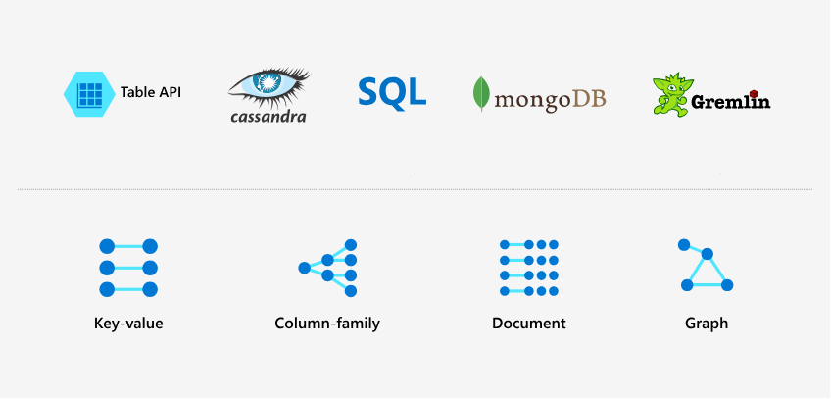
BASES DE DATOS NOSQL
Las Bases de Datos NoSQL (Not Only SQL) son sistemas de almacenamiento de datos que no siguen el modelo relacional tradicional basado en tablas y SQL.
Fueron creadas para resolver las limitaciones de las bases de datos relacionales frente a los grandes volúmenes de datos, la alta velocidad de acceso y la variedad de estructuras (texto, JSON, sensores, redes sociales, etc.).

Slide 6
EL MUNDO NOSQL
Características principales:
No usan esquemas fijos (los documentos o registros pueden tener diferentes campos).
Permiten escalar horizontalmente (añadir más nodos/servidores).
Diseñadas para manejar datos masivos y distribuidos.
Soportan estructuras como documentos, pares clave-valor, columnas o grafos.
Tipos principales de NoSQL:
Documentales → almacenan datos en formato JSON o BSON (ej. MongoDB).
Clave-valor → datos simples asociados a una clave única (ej. Redis).
De columnas → optimizadas para lecturas y escrituras masivas por columnas (ej. Cassandra).
De grafos → modelan relaciones complejas entre entidades (ej. Neo4j).

Slide 7
BENEFICIOS DEL NOSQL
Escalabilidad horizontal: se puede aumentar la capacidad agregando más servidores.
Flexibilidad de esquema: no es necesario definir una estructura rígida antes de almacenar datos.
Alta disponibilidad y tolerancia a fallos: muchos sistemas NoSQL replican datos automáticamente.
Alto rendimiento: ideales para grandes volúmenes de lectura y escritura.
Adaptabilidad a datos no estructurados: como logs, sensores IoT, redes sociales, etc.
Ejemplo de uso:
Aplicaciones con millones de usuarios (Facebook, Netflix, Twitter).
Analítica en tiempo real (telemetría, IoT, trading).
Sistemas de caché o colas de mensajes.

Slide 8



BASES NOSQL MAS CONOCIDAS
COMPARATIVAS
MongoDB
es una base de datos documental que almacena información en formato JSON, ideal para aplicaciones web y datos estructurados o semiestructurados gracias a su flexibilidad y escalabilidad.
Redis
es una base clave-valor en memoria, extremadamente rápida, usada principalmente para caché, manejo de sesiones o colas de tareas, aunque no es ideal para almacenar datos permanentes.
InfluxDB
por su parte, está especializada en series temporales, lo que la hace perfecta para registrar métricas, datos de sensores e información de IoT.

Slide 9
USOS EN EL IOT
Almacenamiento flexible: Permite guardar datos heterogéneos de sensores y dispositivos sin un esquema fijo.
Alta velocidad: Procesa grandes volúmenes de datos en tiempo real, ideal para lecturas frecuentes de sensores.
Escalabilidad horizontal: Soporta el crecimiento masivo de dispositivos conectados sin degradar el rendimiento.
Gestión de series temporales: Facilita el análisis de métricas y tendencias a lo largo del tiempo (temperatura, consumo, ubicación).
Caché y procesamiento en memoria: Mejora la respuesta de sistemas en tiempo real para alertas y control de dispositivos.
Alta disponibilidad y tolerancia a fallos: Garantiza que los datos críticos de IoT estén siempre accesibles incluso ante fallas de nodos.

Slide 10

NOMBRE DEL VALOR Y/O ACTITUD
El Orden:
el concepto de orden es fundamental para garantizar que los datos y procesos se ejecuten de manera organizada y eficiente. Al igual que el valor de la semana busca priorizar la disciplina y la estructura en nuestras actividades, los sistemas informáticos requieren orden en el almacenamiento de datos, en la ejecución de tareas y en la comunicación entre componentes.

Slide 11

¡GRACIAS POR SU ATENCIÓN!
¿DUDAS?
RECUERDA QUE TENEMOS NUESTRO FORO SEMANAL DONDE PUEDES CONSULTAR CUALQUIER DUDA QUE TE SURJA EN LA SEMANA.

